Slide 1
Канал
YouTube
Стоматологии

Slide 2
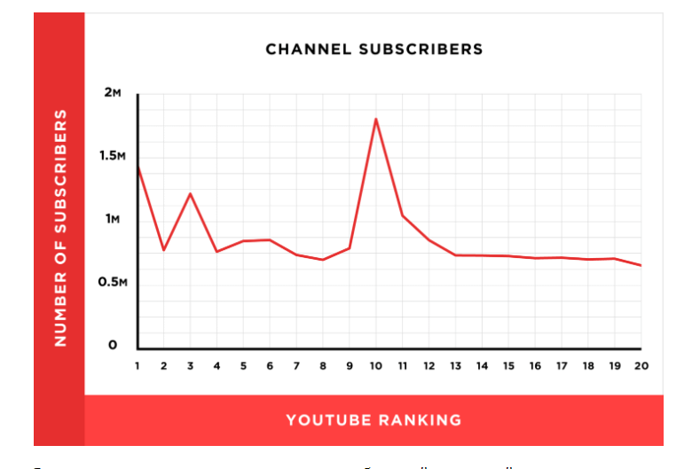
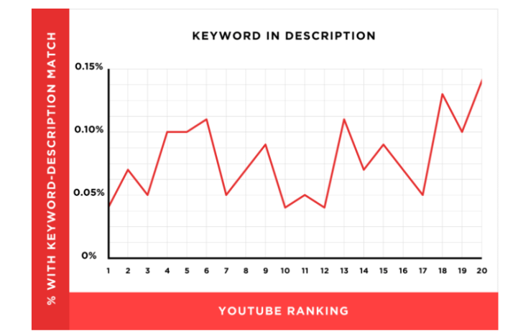
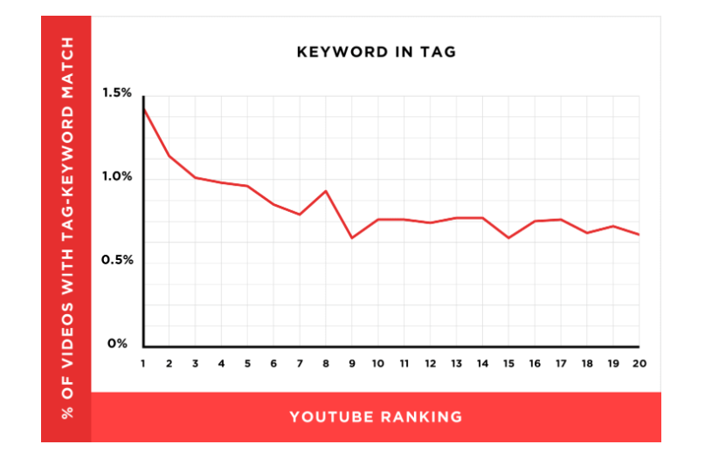
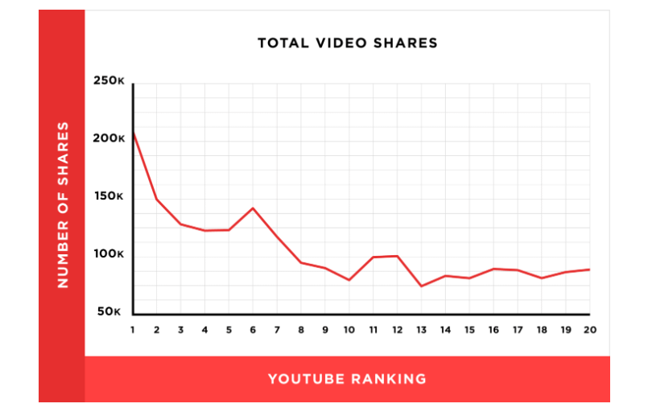
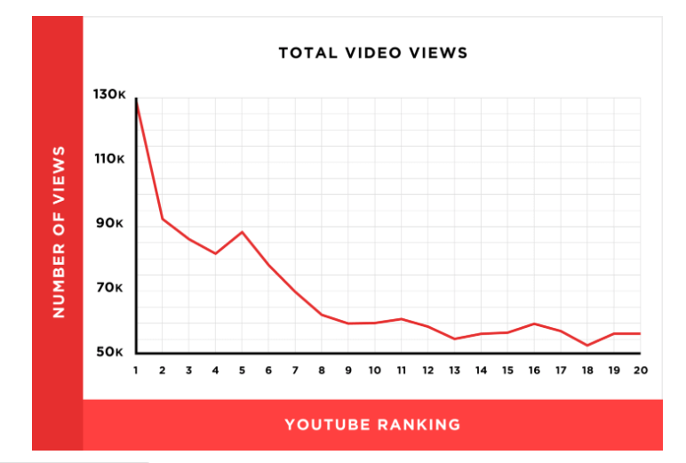
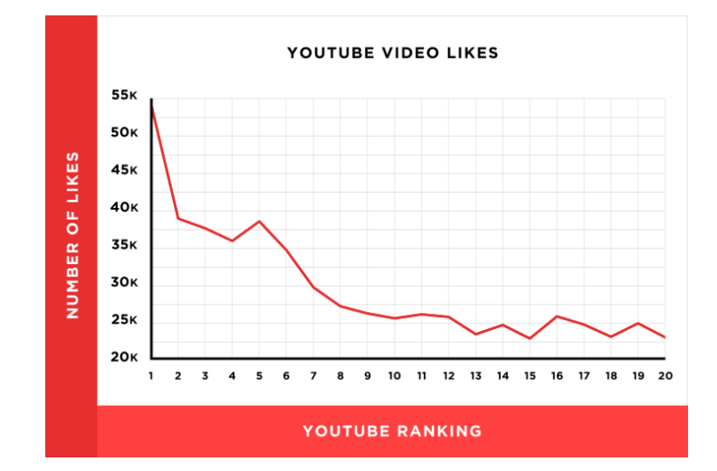
Графики и анализ миллионов видео

Slide 3
Моя цель – показать простые пути развития и предостеречь вас от ложных ЦЕЛЕЙ, которые отнимают 99% времени и убивают всю мотивацию.
Какая цель?

Slide 4
Создание видео под актуальные запросы клиники стоматологии, анализ конкурентов и выдачи.
СЧ – протезирование зубов
НЧ – протезирование зубов при полной потере
Рассмотрим конкретный пример

Slide 5
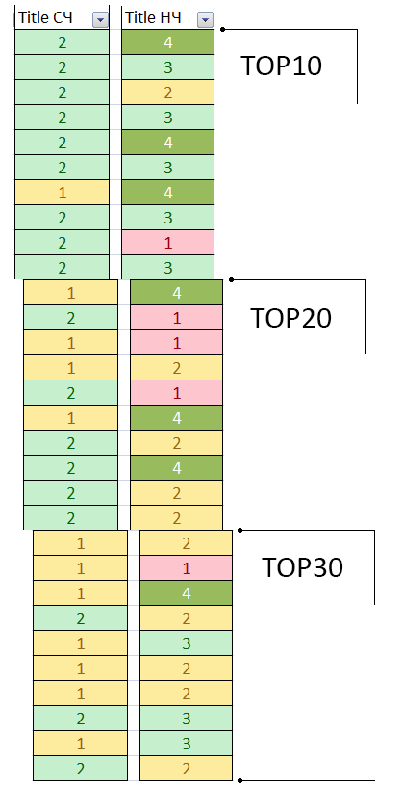
Вхождение фразы в Заголовок
СЧ – протезирование зубов
НЧ – протезирование зубов при полной потере
В СЧ выдаче плотность вхождения точной фразы в Заголовок видео составляет 90%, в НЧ выдаче плотность вхождения точной фразы составляет уже 30% и менее.

Slide 6
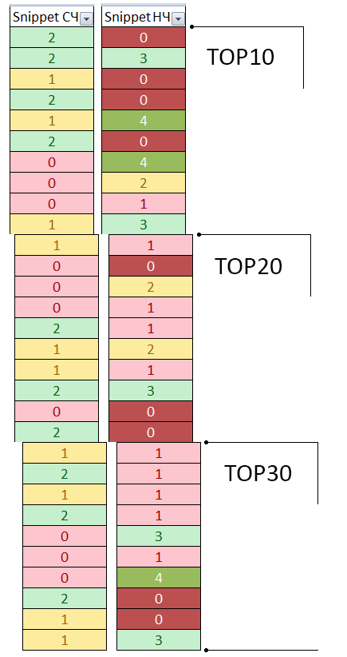
Вхождение фразы в Сниппет
СЧ – протезирование зубов
НЧ – протезирование зубов при полной потере
В СЧ выдаче плотность вхождения точной фразы в Сниппет видео составляет 40%, в НЧ выдаче плотность вхождения точной фразы составляет уже 20% и менее.

Slide 7
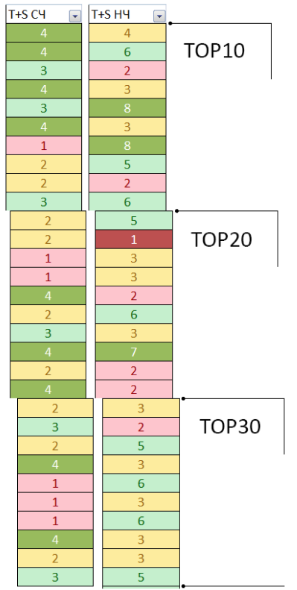
Вхождение фразы в Заголовок и Сниппет
СЧ – протезирование зубов
НЧ – протезирование зубов при полной потере
В СЧ выдаче плотность вхождения точной фразы в Заголовок и Сниппет видео составляет 40%, в НЧ выдаче плотность вхождения точной фразы составляет уже 20% и менее.

Slide 8
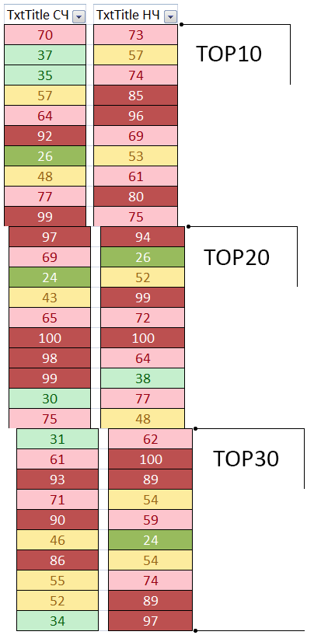
Длина Заголовка видео
СЧ – протезирование зубов
НЧ – протезирование зубов при полной потере
В СЧ выдаче средняя длина Заголовок видео:
ТОП10 – 60 знаков;
ТОП20 – 70 знаков;
ТОП30 – 62 знаков.
В НЧ выдаче средняя длина Заголовок видео:
ТОП10 – 72 знаков;
ТОП20 – 67 знаков;
ТОП30 – 70 знаков.

Slide 9
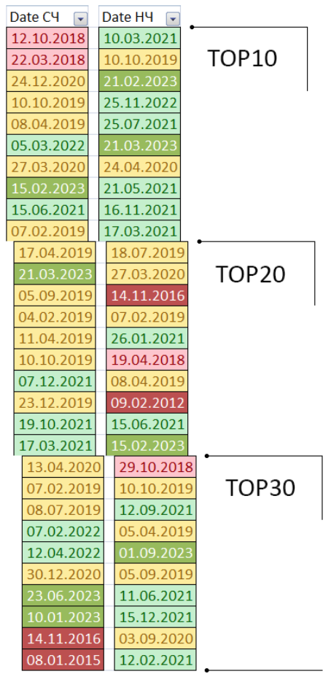
Дата публикации видео
СЧ – протезирование зубов
НЧ – протезирование зубов при полной потере
В СЧ выдаче ролики более старые, чем в НЧ, другими словами СЧ выдача «заморожена» и чтобы в неё попасть по конкурентному запросу нужно время.
НЧ выдача содержит много свежих роликов, в среднем они на год – полтора моложе, чем в СЧ.

Slide 10
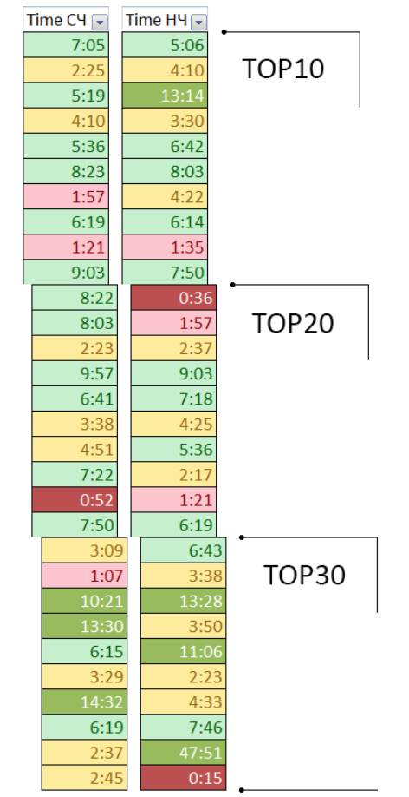
Длительность видео
СЧ – протезирование зубов
НЧ – протезирование зубов при полной потере
В СЧ выдаче средняя Длительность видео:
ТОП10 – 05:10;
ТОП20 – 06:05;
ТОП30 – 06:20.
В НЧ выдаче средняя Длительность видео :
ТОП10 – 06:10;
ТОП20 – 04:00;
ТОП30 – 10:10.

Slide 11
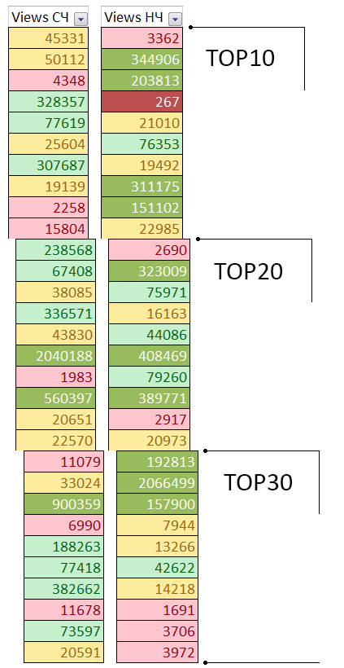
Просмотры видео (RND?)
СЧ – протезирование зубов
НЧ – протезирование зубов при полной потере
В СЧ выдаче среднее число Просмотров:
ТОП10 – 87600;
ТОП20 – 337000;
ТОП30 – 170500.
В НЧ выдаче среднее число Просмотров :
ТОП10 – 115400;
ТОП20 – 136300;
ТОП30 – 250400.

Slide 12
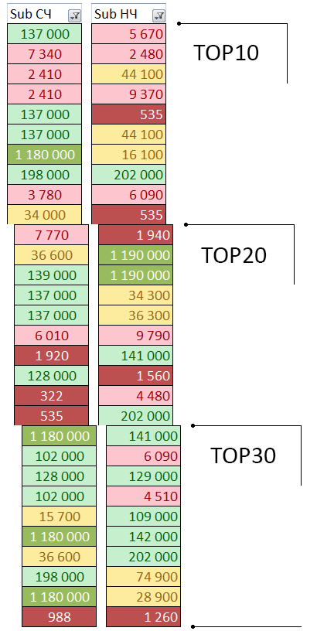
Количество Подписчиков (RND!)
СЧ – протезирование зубов
НЧ – протезирование зубов при полной потере
В СЧ выдаче среднее число Подписчиков:
ТОП10 – 184000;
ТОП20 – 60000;
ТОП30 – 412000.
В НЧ выдаче среднее число Подписчиков :
ТОП10 – 33000;
ТОП20 – 281000;
ТОП30 – 83000.

Slide 13
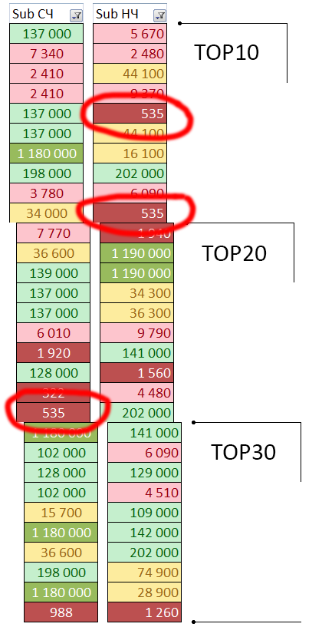
Клиентские ролики
Даже самый слабый, либо молодой, YouTube канал имеет все шансы попасть в выдачу по нужному запросу.
Для этого нужно соблюдать лишь ряд правил!

Slide 14
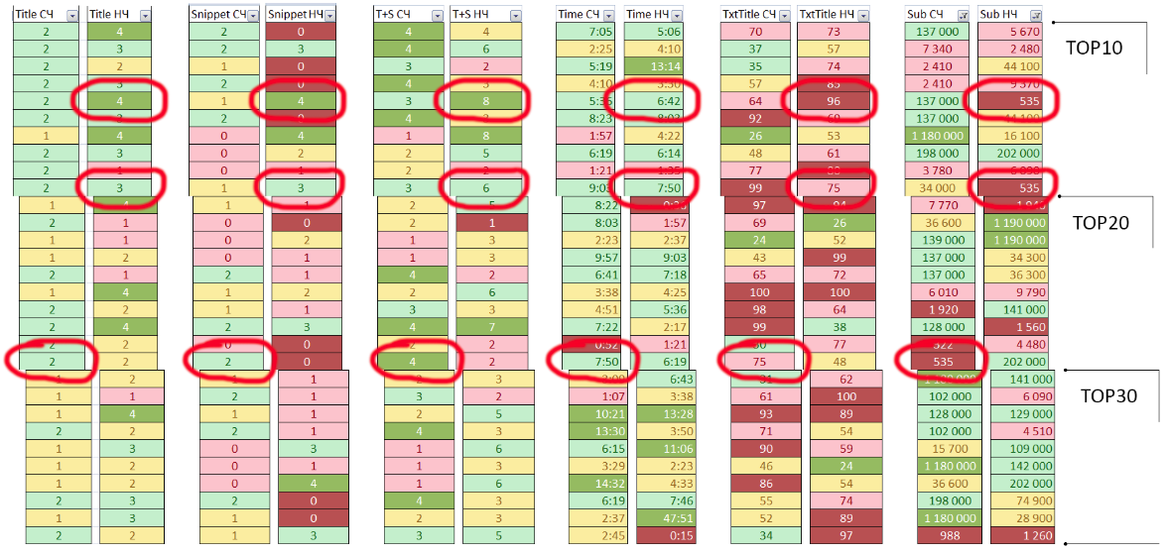
SEO YouTube

Slide 15
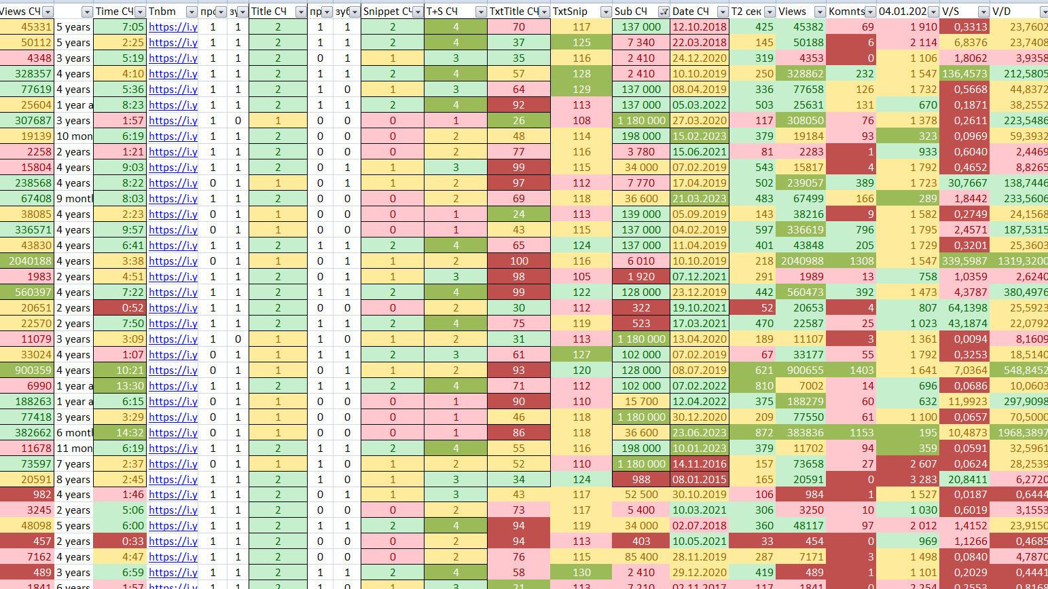
SEO YouTube

Slide 16
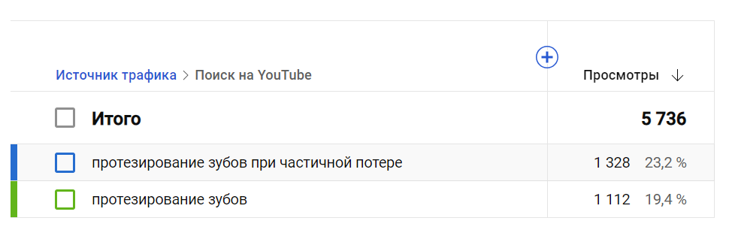
Трафик из поиска YouTube

Slide 17
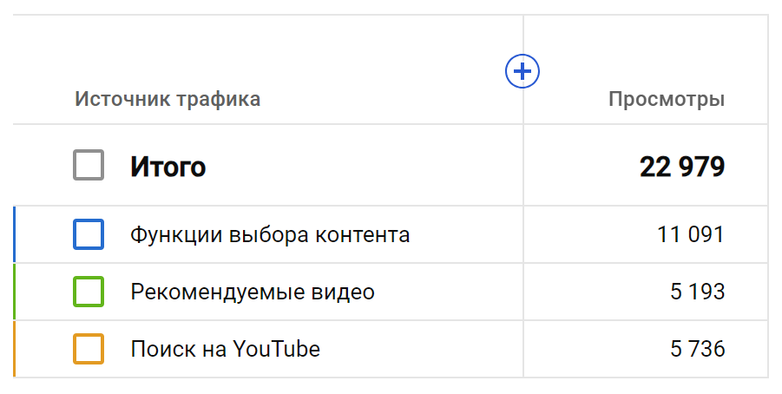
Общий трафик

Slide 18
1) Яндекс Вордстат
2) Подсказки YouTube
3) Блок подсказок в Google
4) Заголовки видео конкурентов
5) Заголовки контекстной рекламы
6) Вопросы людей под роликами конкурентов
Где искать Ключевые фразы?

Slide 19
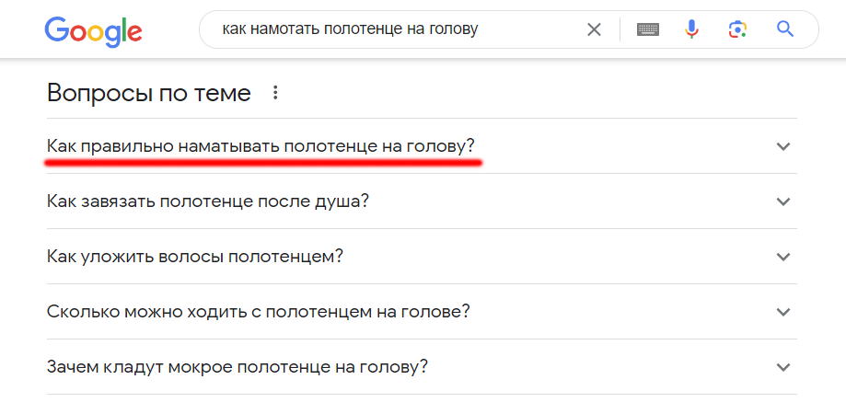
Подсказки Google

Slide 20
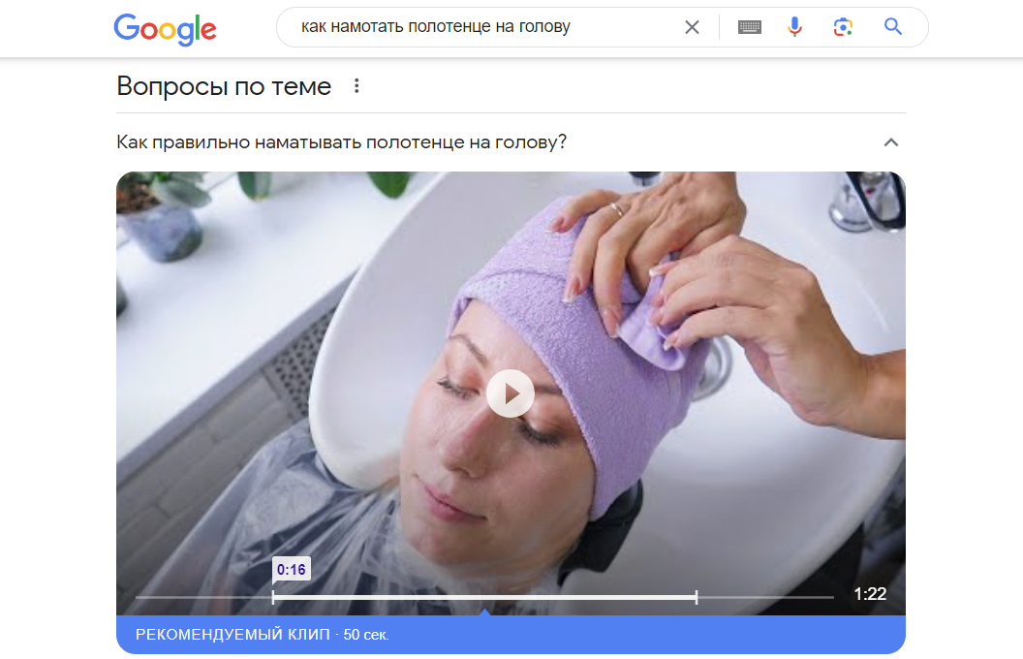
Подсказки Google

Slide 21
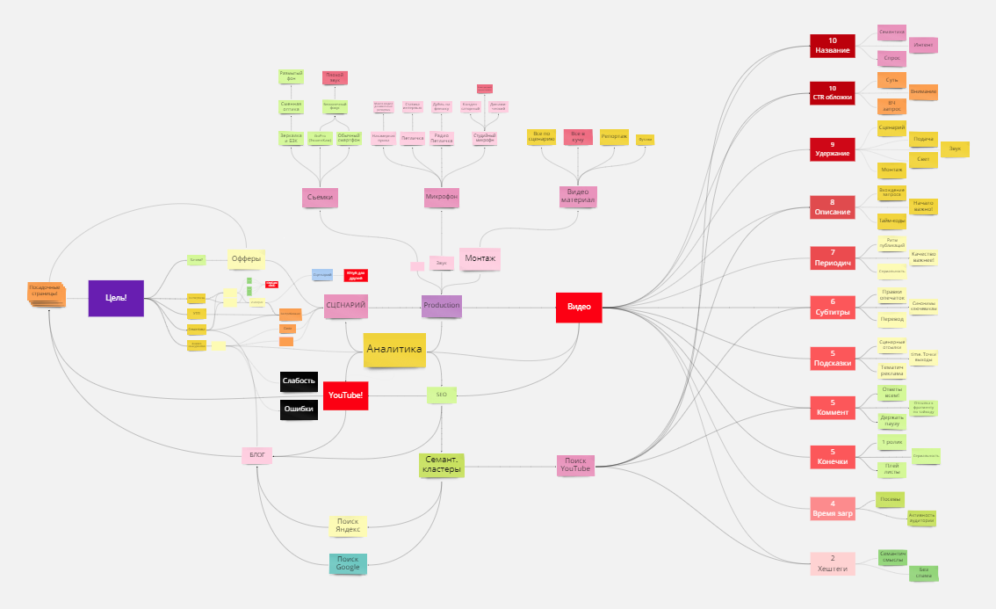
SEO YouTube 2.0

Slide 22
SEO YouTube 2.0

Slide 23
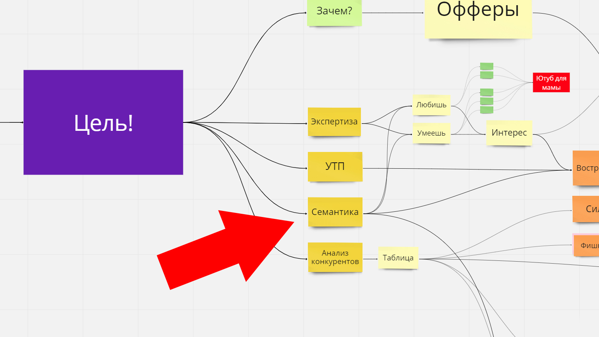

Slide 24
Моя цель – показать простые пути развития и предостеречь вас от ложных ЦЕЛЕЙ, которые отнимают 99% времени и убивают всю мотивацию.
Цель?

Slide 25

Сергей Сморовоз
Телеграм: @smorovoz
+7(903)585-9776

